Slide 1
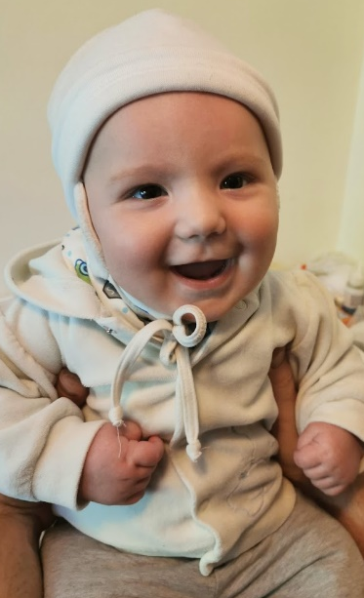
Analgetiki in ostala večkrat uporabljena zdravila v nosečnosti in med dojenjem
Skupine kakovostnega predpisovanja zdravil
September 2022
Slike so prosto dostopne na internetu
ali pa posnete od avtorjev prezentacije

Slide 2
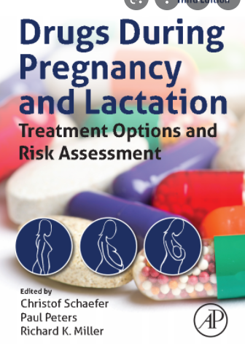
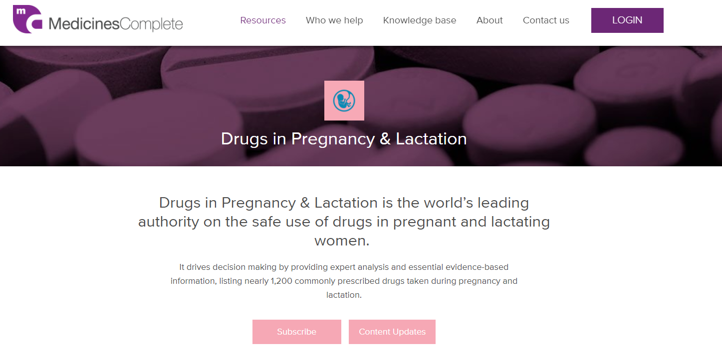
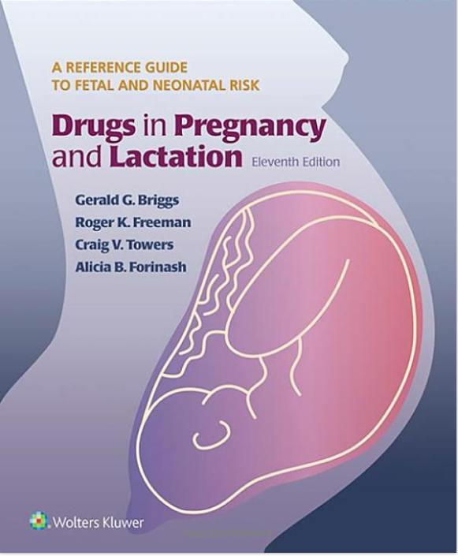
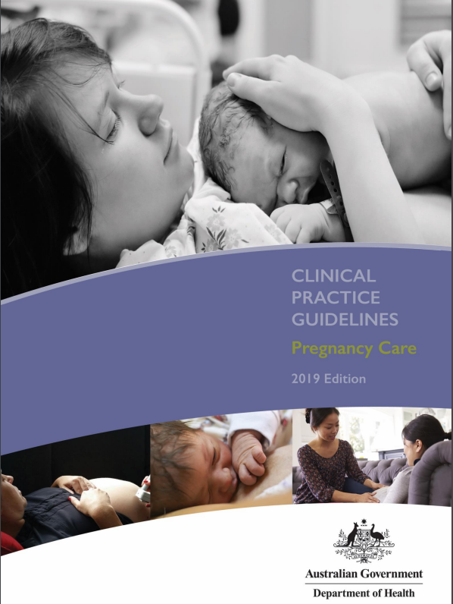
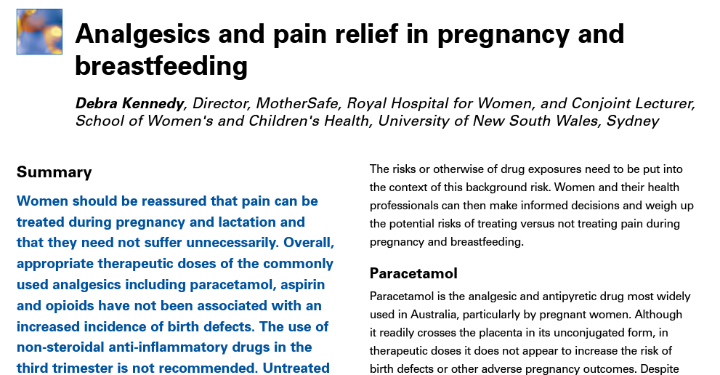
chrome-extension://efaidnbmnnnibpcajpcglclefindmkaj/viewer.html?pdfurl=https%3A%2F%2Fwww.nps.org.au%2Fassets%2Ff4cd8a064d47b62a-0e01df33044e-139fddfcb7c79fd0c38a7065fad62081b237334047fed3a63e4463e31f34.pdf&clen=65222&chunk=true
https://www.ncbi.nlm.nih.gov/pmc/articles/PMC2809170/
chrome-extension://efaidnbmnnnibpcajpcglclefindmkaj/viewer.html?pdfurl=https%3A%2F%2Fwww.ncbi.nlm.nih.gov%2Fpmc%2Farticles%2FPMC4584042%2Fpdf%2FPRT2015-987483.pdf&clen=599577&chunk=true
chrome-extension://efaidnbmnnnibpcajpcglclefindmkaj/viewer.html?pdfurl=https%3A%2F%2Fwww.health.gov.au%2Fsites%2Fdefault%2Ffiles%2Fpregnancy-care-guidelines_0.pdf&clen=4252163&chunk=true
https://about.medicinescomplete.com/publication/drugs-in-pregnancy-lactation/

Slide 3
Zdravila in nosečnice v Sloveniji
83 % žensk v nosečnosti vzame vsaj eno zdravilo:
40 % železo, vitamini,
15 % antibiotiki,
4-5 % tokolitiki,
2-3 % antihipertenzivi
1 % antiemetiki, antacidi, antihistaminiki, pomirjevala
Novak Antolič Ž. Zdravila med nosečnostjo in dojenjem. FFA. 2007
Notes:
V Sloveniji 83% žensk v nosečnosti vzame vsaj eno zdravilo. Med to so uvrščena tudi zdravila na Rp. Od zdravil, ki jih nosečnice najpogosteje vzamejo, so železo in vitamini, na drugem mestu so to antibiotiki, sledijo tokolitiki. To so zdravila, ki sprostijo maternično mišičevje in preprečujejo kontrakcije. Nato so tu antihipertenzivi in še druga zdravila.

Slide 4
Zdravila in nosečnice v Sloveniji
Nekatere nosečnice ne jemljejo predpisanih zdravil, potem ko preberejo navodila.
Nekatere zaupajo le v “zdravilne čaje”
1,5x pogosteje jemljejo OTC pripravke kot zdravila
Nekatere ignorirajo navodilo (izotretinoin)
Samozdravljenje 15 - 65 %
Glavobol, druge bolečine
Pogosteje v nosečnosti nad 28 tednov
Novak Antolič Ž. Zdravila med nosečnostjo in dojenjem. FFA. 2007
Alsous M et al. Pharmacol Res Perspect. 2021;9:e00735.
Notes:
Nekatere nosečnice ne jemljejo redno zdravil, ki so jim predpisana, po tem, ko preberejo navodila. V navodilih je namreč pogosto zapisano, da je treba pretehtati koristi in tveganja. Nikoli ne bo zapisano, da je zdravilo za nosečnico povsem varno, vedno bodo našteti tudi neželeni učinki.
Res je, da se za samozdravljenje pogosteje odločajo ženske iz manj razvitih socialnih slojev. V raziskavah pa so ugotovili tudi, da je samozdravljenje pogostejše v drugem in tretjem trimesečju, najverjetneje tudi zato, ker so takrat težave pogostejše. Najpogosteje se glede bolečine odločajo za samozdravljenje glavobola, pa tudi drugih bolečin, predvsem v križu.

Slide 5
Nosečnost, dojenje in zdravila
Prehajanje v posteljico (odmerek, velikost molekule, način apliciranja, fizikalne lastnosti, topnost v lipidih, stopnja ionizacije)
Prehajanje v materino mleko
Teratogeno ali drugače škodljivo delovanje
talidomid (napake v razvoju ušes, fokomelija)
Pretehtati koristi in tveganja
Notes:
Učinkovine lahko glede na svoje lastnosti povsem različno prehajajo v posteljico. Pomemben je odmerek, ki prehaja, prehajanje zdravila je odvisno tudi od velikosti molekule, od načina dajanja, od stopnje ionizacije in tako dalje. Enako je pri doječih materah. Učinkovine lahko zelo različno prehajajo v materino mleko. En nesteroidni analgetik bo morda v veliko višji koncentraciji prehajal v mleko kot drug nesteroidni analgetik. Pa sta si po delovanju lahko zelo podobna, a veliko je odvisno od kemijske sestave same molekule, od kislosti učinkovine, topnosti v lipidih, stopnje ionizacije ipd.

Slide 6
Klasifikacija zdravil - nosečnost
Kategorija | Varnost uporabe med nosečnostjo | Primer
A | Kontrolirane raziskave pri nosečnicah niso dokazale, da bi učinkovina škodovala plodu. | folna kislina, levotiroksin
B | Raziskave na živalih niso dokazale škodljivosti, vendar kontroliranih raziskav na ljudeh niso opravili; ali raziskave na živalih so pokazale škodljivosti, ki jih kontrolirane raziskave pri ljudeh niso potrdile. | metformin, pantoprazol, amoksicilin, glukagon, azitromicin
C | Raziskave so pokazale škodljivost pri živalih, kontroliranih raziskav pri ljudeh ni ali ni raziskav niti za ljudi niti za živali. Uporabo zdravil iz te skupine priporočajo samo, če dobrobit odtehta tveganje. | tramadol, gabapentin, amlodipin, aciklovir, deksametazon
D | Obstaja nedvomen dokaz za škodljivost za plod, vendar dobrobit za mater lahko vseeno odtehta tveganje v določenih primerih. | losartan, lizinopril, diazepam
X | Raziskave pri živalih in ljudeh so pokazale škodljivost. Dobrobit ne odtehta tveganja, zato so zdravila iz te skupine v nosečnosti prepovedana. | varfarin, metotreksat simvastatin, atorvastatin
FDA Pregnancy Risk Information
Pregnancy and Lactation Labeling Final Rule (PLLR)
Notes:
Vsako zdravilo lahko, razen če se prej ne razgradi ali mu to zaradi prevelike molekulske mase ali slabe maščobne topnosti ne uspe, preide posteljico. Zdravila lahko škodljivo delujejo na otročka. Kadar je rezultat tega delovanja prirojena telesna napaka ali spremenjeno delovanje organa, govorimo o teratogenem učinku. Zaradi možnega teratogenega ali drugače škodljivega delovanja na plod je uvedena klasifikacija zdravil, ki le-ta razvršča v več skupin glede razpoložljivih podatkov o škodljivih učinkih.
Zdravila za uporabo v nosečnosti klasificiramo po FDA lestvici. Le ta se v zadnjih nekaj letih dopolnila v PLLR pravilo, a za nas to ni toliko pomembno. Še vedno je v veljavi klasična FDA lestvica, ki nam pove, koliko je zdravilo varno oz. nam olajša odločanje. Če je zdravilo v skupini A, to pomeni, da so bile pri nosečnicah izvedene kontrolirane raziskave z zdravilom in ni bilo zaznano, da bi učinkovina škodovala plodu. Seveda takih raziskav skoraj ni, zato se v to skupino uvrščajo res redka zdravila. Primer je npr. folna kislina ali levotiroksin.
Vsi vemo, da klinične raziskave v nosečnosti na nosečnicah zaradi etičnih razlogov niso izvedljive. Zaradi možnega teratogenega ali drugače škodljivega delovanja na otročka zdravila razvrščamo gleda na varnost uporabe med nosečnostjo. V Sloveniji uporabljamo ameriško klasifikacijo FDA (Food and drug Administration).
Zelo koristna so objavljena dela v primerih, ko se je vedelo da so nosečnice v nosečnosti jemale nekatera zdravila, ali pa so zaradi svoje bolezni, kljub škodljivosti za otročka, morale zaužiti določeno zdravilo. Najbolj znana je FDA (FDA – Food and Drug Administration – Ameriška uprava za hrano in zdravila) klasifikacija (kategorija tveganja A, B, C, D, X) zdravila v nosečnosti, ki temeljijo na podatkih iz kontrolnih raziskav pri nosečnicah v nosečnosti in raziskav na živalih.
Pred uvedbo zdravila nosečnici je treba skrbno pretehtati koristi in tveganja. Če se uvedbi zdravila ne uspemo izogniti, poskušamo znotraj skupine izbrati najvarnejšo učinkovino.
A: Nadzorovane raziskave niso pokazale tveganja za plod.
B: Brez prepričljivih dokazov za škodljivost plodu.
C: Tveganja za škodljivost plodu ni moč izključiti.
D: Prepričljivi dokazi o škodljivem učinku za plod.
X: Kontraindicirano v nosečnosti.
ZDRAVILA ZDRAVIJO SO PA LAHKO TUDI: teratogena, mutagena, karcinogena, toksična.

Slide 7
Zdravila in doječe matere
Prehajanje v mleko
Koristi/tveganja
Izberemo najvarnejšo učinkovino
Po dojenju ali pred otrokovim spanjem

Slide 8
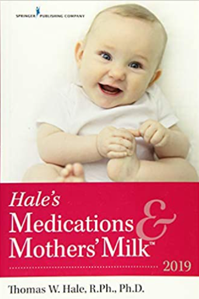
Razvrstitev zdravil glede na tveganje za dojenega otroka
Kategorija | Varnost uporabe v času dojenja | Primer
L1 | Najvarnejša zdravila brez dokazanih učinkov na dojenega otroka | molekula inzulina
L2 | Na splošno varna zdravila, z majhnim tveganjem za dojenega otroka. | ceftriakson
L3 | Dokaj varna zdravila, ni kontroliranih raziskav, možni so zelo majhni, malo nevarni učinki na dojenem otroku. | flutikazon
L4 | Tvegana zdravila z dokazanim neugodnim učinkom na laktacijo ali dojenega otroka, indicirana le s posebno pozornostjo. | diazepam
L5 | Običajno kontraindicirana zdravila. | heroin
Notes:
8
Pri doječih ženskah večina snovi, ki jih zaužijejo, prehaja v mleko, tako tudi zdravila. Povprečno se izloči v materino mleko od 1-2 % materinega odmerka zdravila.
Za nekatera zdravila je znano, da pri dojenih otrocih povzročijo resne zaplete. Nekateri od teh zapletov niso bili dokazani in so posledica teoretičnih predpostavk, a jih je vredno kljub temu upoštevati. Tako razvrščamo zdravila glede na tveganje za dojenega otroka.
Zdravila lahko v večji ali manjši meri tudi prehajajo v materino mleko, kar moramo prav tako upoštevati ob uvajanju zdravil doječi materi. Mater seznanimo z možnimi znaki toksičnosti pri otroku, ko mora z dojenjem prenehati ter obiskati zdravnika. Obenem lahko materi svetujemo, da zdravilo vzame neposredno po dojenju ali pred otrokovim spanjem. Lahko ji priporočimo tudi začasno prekinitev dojenja (z rednim izbrizgavanjem mleka iz dojk), dokler se zdravilo ne izloči iz materinega organizma.
Molekula inzulina zaradi svoje velikosti ne prehaja v mleko.

Slide 9
Priporočena dopolnila/zdravila v nosečnosti
Folna kislina:
400 mikrogramov od zanositve do 8. tedna za 72 % zniža NTD
4 mg: Nosečnice s sladkorno boleznijo ali z epilepsijo
Železo: če je le možno, per os, odvisno od prenašanja, Boljša absorpcija Fe2+, obstaja veliko pripravkov (hemsko železo itd.)

Slide 10
Razvrstitev nekaterih analgetikov za uporabo v nosečnosti in med dojenjem
Učinkovina | Nosečnost | Dojenje
acetilsalicilna kislina | C, III/3 D | L3
diklofenak | I/3 B, III/3 D | L2
etodolak | rizično v 1. in 3. trimesečju | verjetno toksično
etorikoksib | kontraindicirano | ni podatkov – ne jemati
fentanil | C | L2
ibuprofen | B, III/3 D | L1
indometacin | B | L3
ketoprofen | rizično v 1. In 3. trimesečju | verjetno kompatibilno
kodein | C, III/3 D | L3
meloksikam | C/D | verjetno kompatibilno
metamizol | kontraindicirano | kontraindicirano
morfin | C, III/3 D | L3
naproksen | B/C, III/3 D | L3, L4
nimesulid | III/3-kontraindicirano | kontraindicirano
paracetamol | B | L1
tramadol | C | L3
Notes:
V času nosečnosti je proti bolečinam prva izbira paracetamol. V prvem in drugem tromesečju se lahko uporablja ibuprofen v kolikor paracetamol ne pomaga. V prvem tromesečju lahko uporabimo tudi diklofenak.
V času dojenja sta zdravili izbora paracetamol in ibuprofen.

Slide 11
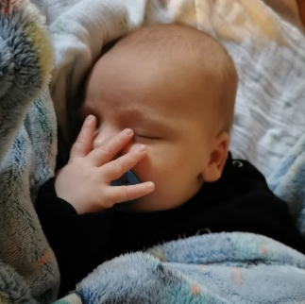
Analgetiki pri nosečnicah
Paracetamol prehaja skozi posteljico, a je varen v vseh tretjinah nosečnosti v terapevtskih odmerkih in v krajših časovnih obdobjih
ASA: Nizke odmerke se lahko predpisuje na Rp za profilakso tromboze ali preventivo pri preeklampsiji, drugače ni izbira.
Ibuprofen je edini NSAR BRp, ki se „lahko“ priporoča kot analgetik druge izbire v prvem trimesečju nosečnosti pri bolečinah, kjer paracetamol ne zadostuje. Do max. 28 tedna nosečnosti.
ASA = acetilsalicilna kislina
Notes:
Ibuprofen: V tretjem trimesečju je večja nevarnost za oligohidramnij, zožitev duktusa
ASA: BRp ASA ne svetujemo nosečnicam kot analgetik prve izbire (večja verjetnost krvavitev).

Slide 12
Nesteroidni antirevmatiki (NSAR) in nosečnost
NSAR zavirajo sintezo prostaglandinov
Povezujejo jih tudi z inhibicijo ovulacije in kot dejavnik tveganja za splave
NSAR lahko povzročajo:
Prezgodnji porod
Polihidramnij
Negativen vpliv na ledvično funkcijo pri plodu
Hipertenzija v nosečnosti
Med porodom: slabše krčenje maternice, podaljšanje poroda
NSAR so bolj rizični v drugem in tretjem trimesečju nosečnosti
Notes:
Neželeni učinki, ki jih lahko povzročajo, pa niso toliko klinično pomembni, če nosečnica vzame le eno ali dve tableti, ampak pri redni uporabi. Nesteroidni antirevmatiki lahko povzročajo prezgodnji porod, polihidramnij, kar pomeni več plodovnice in je lahko tudi vzrok za prezgodnji porod. Imeli bi naj lahko tudi negativen vpliv na ledvično funkcijo pri plodu. Povezani so lahko tudi s hipertenzijo v nosečnosti, med porodom pa s slabšim krčenjem maternice in celo podaljšanjem poroda. Je pa res, da to pri višjih odmerkih. Na splošno so nesteroidni antirevmatiki manj varni v tretjem trimesečju nosečnosti. Takrat jih odsvetujemo. Včasih pa v prvem trimesečju ali drugem vseeno obstajajo indikacije, ko jih nosečnice prejmejo tudi na recept ali pa lahko tudi za samozdravljenje, a v nizkih in redkih odmerkih.

Slide 13
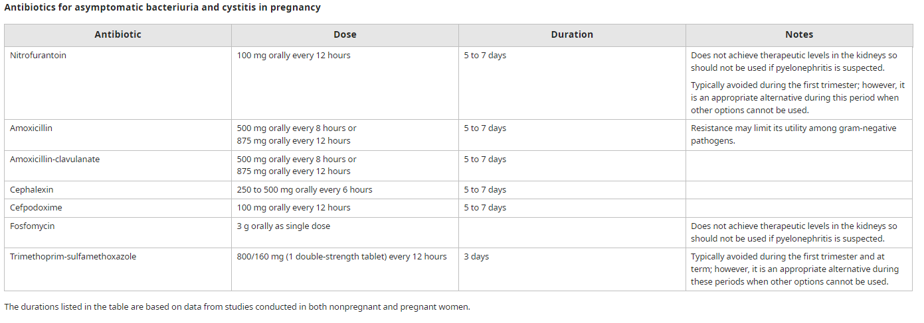
Antibiotiki v nosečnosti
UpToDate, Quiba. https://www.quibaguide.com/

Slide 14
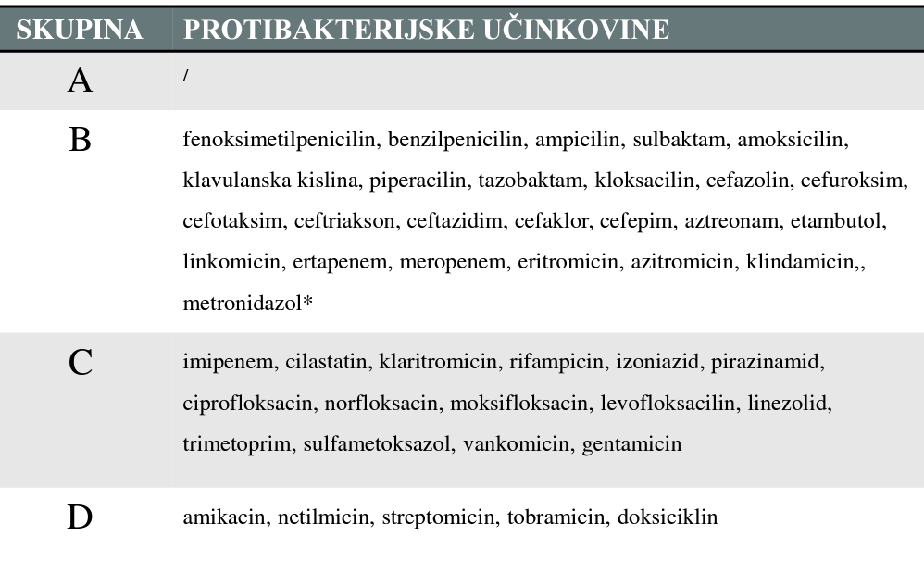
Bogovič P. Protimikrobna zdravila v nosečnosti. 2017. Dostopno na www.szpz.info/content/2017/podiplomskitecaj/Petra_Bogovic-Nosecnice_sola_2017.pdf
Povzeto po FDA

Slide 15
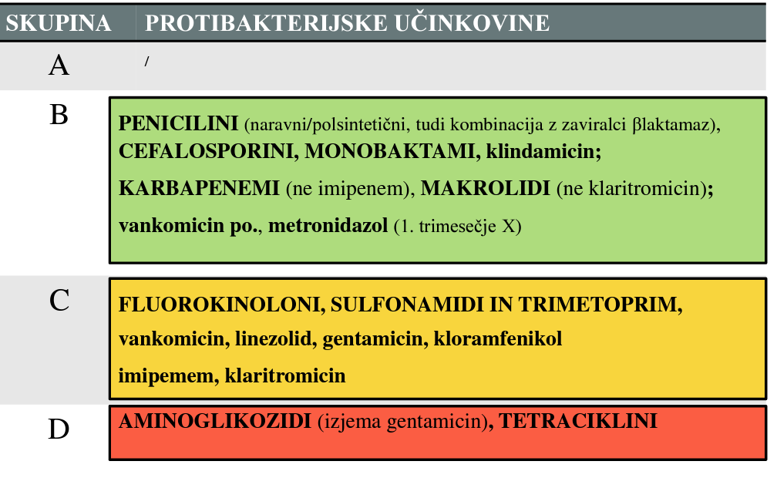
Bogovič P. Protimikrobna zdravila v nosečnosti. 2017. Dostopno na www.szpz.info/content/2017/podiplomskitecaj/Petra_Bogovic-Nosecnice_sola_2017.pdf
Povzeto po FDA

Slide 16
Ostala zdravila
GERB: 1. izbor antacidi z Al, 2. izbor ZPČ – omeprazol (Bizmutove soli – KI!)
Zaprtje: laneno seme, indijski trpotec, glicerinske svečke, laktuloza
…
Kaj odsvetujemo
Vse kar ni nujno

Slide 17
Analgetiki in doječe matere
Paracetamol: t1/2 v mleku je 2,6 ure. V mleko se izloči 0,1 do 1,85 % odmerka, povprečno pri odmerku 650 mg je plod prejel 4 % odmerka (ki bi ga izračunali na težo pri plodu). Prva izbira.
Ibuprofen : Kratek t1/2 (cca 2 uri) → pri jemanju dnevnih odmerkov od 800-1600 mg ga niso našli v materinem mleku.
Diklofenak – lokalno je dobra izbira pri bolečinah pri doječih materah
Naproksen: V mleko se izloča, dojenček prejme 3,6 % relativnega odmerka. Pri daljši uporabi naproksena pri doječih materah so bili zaznani primeri podaljšanega časa strjevanja krvi in pa povečane zaspanosti pri dojenčkih, zato se ne priporoča kot zdravilo prve ali druge izbire pri doječih materah
ASA: t_{1/2} v mleku je več kot 7 ur. Pri večjih odmerkih je nevarnost povzročanja Reyevega sindroma ali motnje v koagulaciji pri novorojenčkih.
Hudi glavoboli
Priporoča se kombinacija ibuprofena in paracetamola, pod zdravniškim nadzorom se lahko doda tudi acetilsalicilna kislina ali sumatriptan v posameznih odmerkih
Schaefer C., Peters P., Miller R.K. Drugs During Pregnancy and Lactation.
Notes:
Paracetamol: Paracetamol je prva izbira analgetika za zdravljenje bolečin in/ali vročine pri doječih materah.
Ibuprofen: V raziskavah ni bilo zaznanih NUZ na dojenčke pri doječih materah, ki so jemale ibuprofen
ASA: Nižji odmerki (pod 1500mg/dan) dani izjemoma naj ne bi povzročali večjih težav.

Slide 18
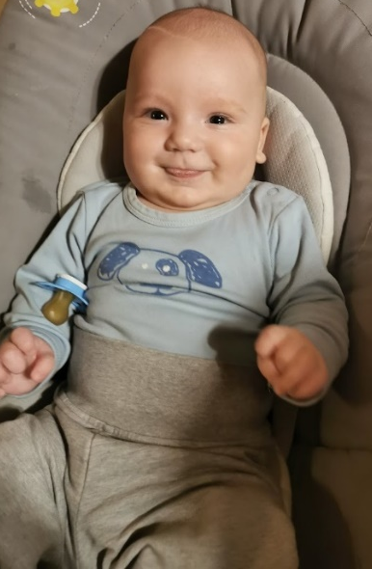
Protimikrobna zdravila in noseče/doječe matere
Protimikrobno zdravilo | FDA | Hale
fm-penicilin, benzilpenicilin, ampicilin, sulbaktam, amoksicilin, klav. kislina, cefazolin, ceftazidim | B | L1
cefaklor, cefuroksim, cefotaksim, ceftriakson, cefepim, aztreonam, azitromicin, kloksacilin, piperacilin | B | L2
tazobaktam, ertapenem, meropenem | B | NP
imipenem, cilastatin, klaritromicin, rifampicin | C | L2
amikacin | D | L2
gentamicin | C | L2
doksiciklin | D | L3-4
klindamicin | B | L3
ciprofloksacin, moksifloksacin, levofloksacin | C | L3
sulfometoksazol/trimetoprim | C, D | L3
metronidazol | B, X 1/3 | L2
linezolid | C | NP
vankomicin | B p.o., C p.e. | L1
flukonazol | C | L2
anidulafungin | C | NP
amfotericin B | B | L3
Maraspin Čarman V, Nadrah K. Protimikrobna zdravila v nosečnosti in med dojenjem. Infekcijske bolezni. Ljubljana. 2015
SaDelFiol F, Barberato-Filho S et al. Antibiotics and Breastfeeding. Chemotherapy 2015-16;61:134-143.

Slide 19
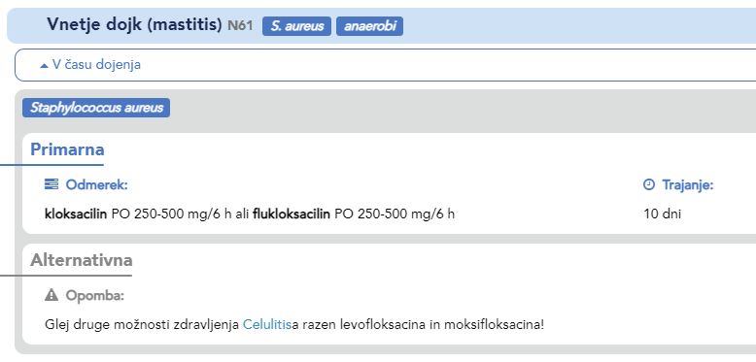
Quiba. https://www.quibaguide.com/

Slide 20
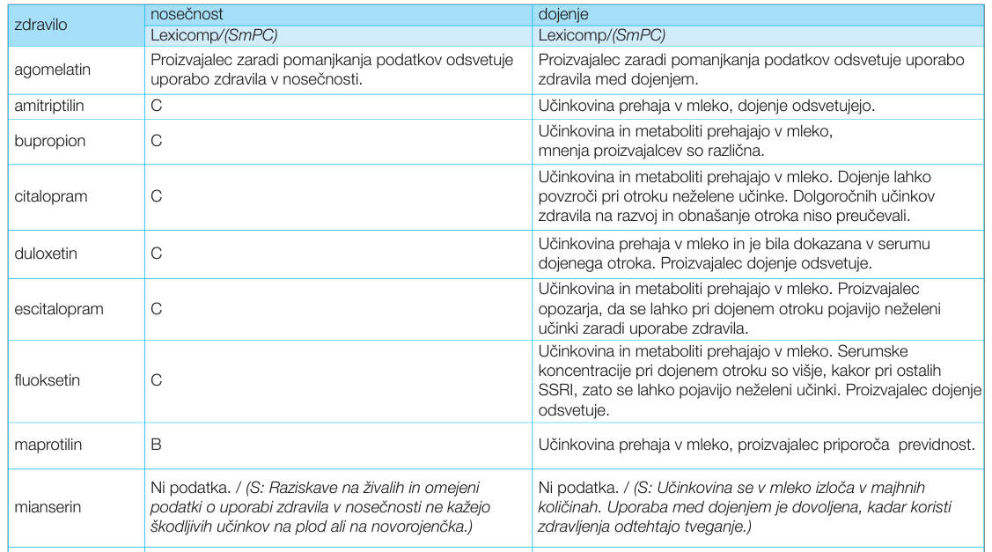
Antidepresivi in druga zdravila za duševne motnje
Hriberšek D. farm vestn 2014; 65: 31-38

Slide 21
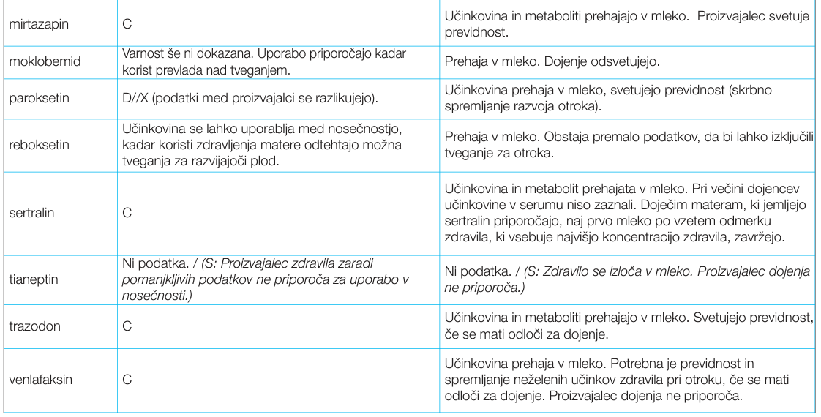
Antidepresivi in druga zdravila za duševne motnje
Hriberšek D. farm vestn 2014; 65: 31-38

Slide 22
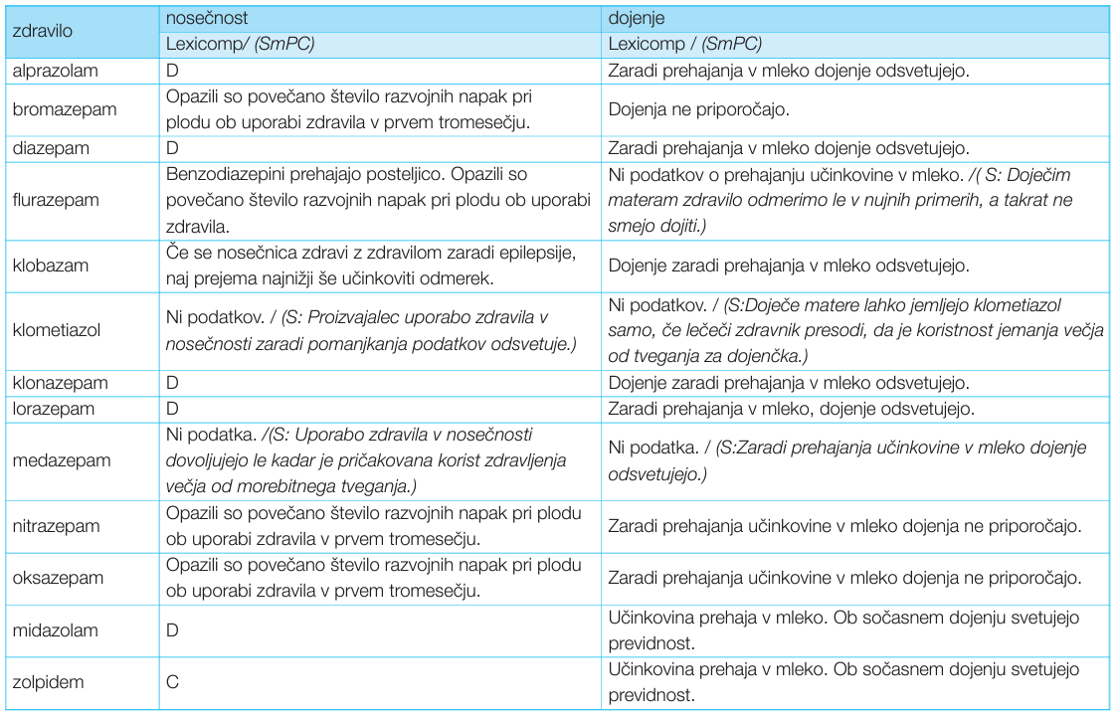
Hriberšek D. farm vestn 2014; 65: 31-38

Slide 23
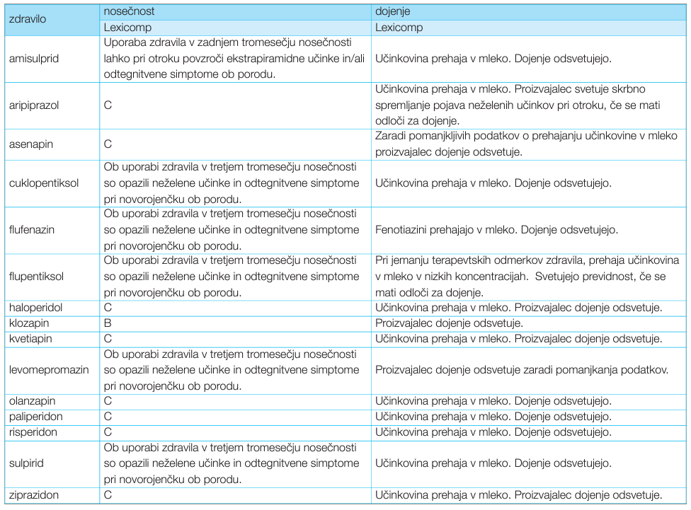
Hriberšek D. farm vestn 2014; 65: 31-38

Slide 24
Schaefer C., Peters P., Miller R.K. Drugs During Pregnancy and Lactation.

Slide 25
Schaefer C., Peters P., Miller R.K. Drugs During Pregnancy and Lactation.

Slide 26
Pri nosečnicah in doječih materah je vedno potrebno pretehtati koristi in tveganje.

Slide 27
Pregled novosti in opozoril
Javna agencija Republike Slovenije za zdravila in medicinske pripomočke
https://www.jazmp.si/humana-zdravila/farmakovigilanca/obvestila-za-zdravstvene-delavce/neposredna-obvestila-za-zdravstvene-delavce/

Slide 28
Obetiholna kislina (Ocaliva$®$): nova kontraindikacija za zdravljenje primarnega biliarnega holangitisa pri bolnikih z dekompenzirano cirozo jeter ali predhodno jetrno dekompenzacijo v anamnezi, 9.6.2022
Defibrotid (Defitelio$®$): zdravila ne uporabljajte za profilakso venookluzivne bolezni po presaditvi krvotvornih matičnih celic, 14.6.2022
Deksmedetomidin (Dexdor$®$ idr.): povečano tveganje za umrljivost pri bolnikih v enotah intenzivne nege, starih 65 let ali manj, 16.6.2022
Kabazitaksel Accord 20 mg/ml konc. za razt. za inf.: tveganje za napake pri uporabi zdravila in zamenjave z zdravilom Jevtana (60 mg/1,5 ml) konc. in vehikel za razt. za infundiranje, 20.6.2022
https://www.jazmp.si/humana-zdravila/farmakovigilanca/obvestila-za-zdravstvene-delavce/neposredna-obvestila-za-zdravstvene-delavce/
Notes:
Obetiholna kislina (Ocaliva) je agonist farnezoidnega X receptorja in modificirana žolčna kislina. Zdravilo je decembra 2016 dobilo pogojno dovoljenje za promet za zdravljenje primarnega biliarnega holangitisa (PBC) v kombinaciji z ursodeoksiholno kislino (UDCA – ursodeoxycholic acid) pri odraslih z nezadostnim odzivom na UDCA ali kot monoterapija pri odraslih, ki UDCA ne prenašajo.
Defibrotid je mešanica oligonukleotidov z dokazanim antitrombotičnim, fibrinolitičnim, antiadhezivnim in protivnetnim delovanjem. Zdravilo Defitelio je leta 2013 pridobilo dovoljenje za promet v izjemnih okoliščinah in bilo odobreno za zdravljenje hude jetrne venookluzivne bolezni (VOB), imenovane tudi sindrom obstrukcije sinusoidov (SOS), ki se pojavi pri zdravljenju s presaditvijo krvotvornih matičnih celic (PKMC).
Deksmedetomidin: Študija SPICE III je randomizirano klinično preskušanje, v katerem so primerjali učinek sedacije z deksmedetomidinom na umrljivost zaradi vseh vzrokov (smrti zaradi kateregakoli vzroka) z »običajno standardno oskrbo« pri 3.904 kritično bolnih odraslih bolnikih v enotah intenzivne nege, ki so potrebovali mehansko ventilacijo. • Deksmedetomidin je bil, v primerjavi z drugimi sedativi, povezan s povečanim tveganjem za umrljivost v starostni skupini 65 let ali manj (razmerje obetov 1,26; 95 % verodostojen interval 1,02 do 1,56). • Glede na starost je bila ta heterogenost učinka na umrljivost najbolj izrazita pri bolnikih, ki so bili v bolnišnico sprejeti iz drugih razlogov, kot pa oskrba po operaciji. Heterogenost učinka se je povečevala z naraščanjem seštevka APACHE II in z zmanjševanjem starosti. Mehanizem ni znan. • Te ugotovitve je treba pretehtati glede na pričakovano klinično korist deksmedetomidina v primerjavi z drugimi sedativi pri mlajših bolnikih
Kabazitaksel: Zaradi prisotnosti dveh različnih oblik kabazitaksela na trgu obstaja tveganje za napake pri uporabi zdravil: o zdravilo Kabazitaksel Accord v obliki 20 mg/ml koncentrata za raztopino za infundiranje, ki zahteva enostopenjski postopek redčenja; o zdravilo Jevtana v obliki 60 mg/1,5 ml koncentrata z vehiklom za raztopino za infundiranje, ki zahteva dvostopenjski postopek redčenja. • Pred končnim redčenjem v raztopini glukoze ali raztopini natrijevega klorida za infundiranje je koncentracija kabazitaksela: o 20 mg/ml pri zdravilu Kabazitaksel Accord o 10 mg/ml pri zdravilu Jevtana.

